Slide 1

Projet 4 -Construisez un modèle de scoring
Mathieu Bosse

Slide 2
Plan
Contexte et Présentation du jeu de données
Analyse exploratoire et Feature engineering
Algorithme de classification
Analyse de la feature importance

Slide 3
1.1 Contexte
Objectif: Développer un outil de "scoring crédit" pour évaluer la probabilité de remboursement des clients, facilitant ainsi la prise de décision quant à l'octroi de crédits à la consommation.
Approche: Analyse rigoureuse des données financières et de remboursement des emprunteurs, création de variables pertinentes, et développement d'un modèle de classification interprétable.
Méthodologie: Prise en compte du déséquilibre des erreurs et du coût associé à chaque décision, élaboration d'un score "métier" pour comparer les modèles. Intégration de techniques avancées telles que la Cross-Validation et l'optimisation des hyperparamètres.
Résultat Attendu: Un outil robuste et fiable, facilitant la prise de décision des chargés de relation client de "Prêt à Dépenser" en matière d'octroi de crédits, tout en garantissant la transparence et l'interprétabilité du modèle.

Slide 4
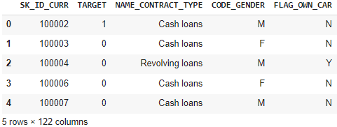
1.2 Présentation du jeu de données
Tout d'abord, nous pouvons répertorier tous les fichiers de données disponibles. Il y a un total de 9 fichiers : 1 fichier principal pour l'entraînement (avec la cible), 1 fichier principal pour les tests (sans la cible), 1 fichier d'exemple de soumission, et 6 autres fichiers contenant des informations supplémentaires sur chaque prêt.
from google.colab import drive
import pandas as pd
# Montez Google Drive dans Colab
drive.mount('/content/drive')
# Chemin vers le fichier CSV sur Google Drive
file_path = '/content/drive/MyDrive/oc_projet_4/Data/application_train.csv'
# Chargement des données d'entraitement à partir du fichier CSV
app_train = pd.read_csv(file_path)
# Affichage des informations sur les données d'entraînement
print("Données d'entraitement: ", app_train.shape)
app_train.head()
Les données d'entraînement comprennent 307 511 observations (chacune correspondant à un prêt distinct) et 122 caractéristiques (variables), y compris la variable TARGET (l'étiquette que nous souhaitons prédire).

Slide 5
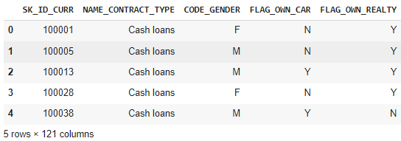
1.2 Présentation du jeu de données
from google.colab import drive
import pandas as pd
# Chemin vers le fichier CSV sur Google Drive
file_path = '/content/drive/MyDrive/oc_projet_4/Data/application_test.csv'
# Chargement des données à partir du fichier CSV
app_test = pd.read_csv(file_path)
# Affichage des informations sur les données d'entraînement
print('Données de test: ', app_test.shape)
app_test.head()
Données de test: (48744, 121)
L'ensemble de test est considérablement plus petit et ne comporte pas de colonne `TARGET`.

Slide 6
2.1 Analyse exploratoire

Slide 7
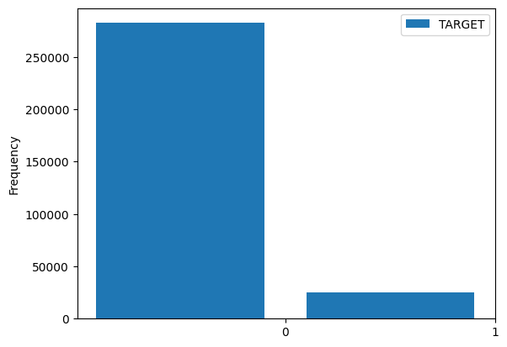

2.1.1 Distribution de la colonne TARGET
La cible est ce que l'on nous demande de prédire : soit un 0 indiquant que le prêt a été remboursé à temps, soit un 1 indiquant que le client a rencontré des difficultés de paiement. Nous pouvons d'abord examiner le nombre de prêts tombant dans chaque catégorie.
app_train['TARGET'].value_counts()
# Tracer l'histogramme avec des positions spécifiques sur l'axe des abscisses
app_train['TARGET'].astype(int).plot.hist(bins=[-0.5, 0.5, 1.5], rwidth=0.8, align='left')
# Remplacer les étiquettes de l'axe des abscisses
plt.xticks([0, 1])
# Ajouter une légende
plt.legend(['TARGET'])
# Afficher le graphique
plt.show()
Intreprétation : À partir de ce graphique, nous constatons qu'il s'agit d'un problème de déséquilibre des classes. Il y a beaucoup plus de prêts qui ont été remboursés à temps que de prêts qui n'ont pas été remboursés. Une fois que nous utilisons des modèles d'apprentissage automatique plus sophistiqués, nous pouvons pondérer les classes en fonction de leur représentation dans les données pour refléter ce déséquilibre.

Slide 8
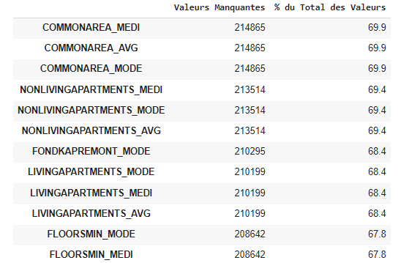
2.1.2 Valeurs manquantes
Nous pouvons examiner le nombre et le pourcentage de valeurs manquantes dans chaque colonne.
# Fonction pour calculer les valeurs manquantes par colonne
def tableau_valeurs_manquantes(df):
# Total des valeurs manquantes
val_manquantes = df.isnull().sum()
# Pourcentage de valeurs manquantes
pourcentage_val_manquantes = 100 * df.isnull().sum() / len(df)
# Créer un tableau avec les résultats
tableau_val_manquantes = pd.concat([val_manquantes, pourcentage_val_manquantes], axis=1)
# Renommer les colonnes
tableau_val_manquantes_colonnes_renomme = tableau_val_manquantes.rename(
columns = {0 : 'Valeurs Manquantes', 1 : '% du Total des Valeurs'})
# Trier le tableau par pourcentage de valeurs manquantes de manière décroissante
tableau_val_manquantes_colonnes_renomme = tableau_val_manquantes_colonnes_renomme[
tableau_val_manquantes_colonnes_renomme.iloc[:,1] != 0].sort_values(
'% du Total des Valeurs', ascending=False).round(1)
# Afficher quelques informations récapitulatives
print ("Votre dataframe sélectionné a " + str(df.shape[1]) + " colonnes.\n"
"Il y a " + str(tableau_val_manquantes_colonnes_renomme.shape[0]) +
" colonnes qui ont des valeurs manquantes.")
# Retourner le dataframe avec les informations sur les valeurs manquantes
return tableau_val_manquantes_colonnes_renomme
Lorsqu'il sera temps de construire nos modèles, nous devrons compléter ces valeurs manquantes (appelées imputation).

Slide 9
2.1.3 Analyse des caractéristiques
Examinons le nombre de colonnes pour chaque type de données. Les variables `int64` et `float64` sont numériques (pouvant être soit discrètes, soit continues). Les colonnes de type `object` contiennent des chaînes de caractères et représentent des caractéristiques catégorielles.
# Nombre de chaque type de colonne
app_train.dtypes.value_counts()
L'output indique la répartition des types de données dans le DataFrame `app_train`. On observe que :
Il y a 65 colonnes de type `float64`, ce qui suggère la présence de nombreuses variables numériques continues ou décimales.
Il y a 41 colonnes de type `int64`, indiquant la présence de variables numériques discrètes.
Enfin, il y a 16 colonnes de type `object`, ce qui suggère la présence de variables catégorielles ou de chaînes de caractères.
Ces informations sont utiles pour comprendre la composition du jeu de données et orienter le choix des méthodes d'analyse ou de prétraitement appropriées en fonction des types de variables présentes.

Slide 10
2.1.3 Analyse des caractéristiques
Examinons le nombre de colonnes pour chaque type de données. Les variables `int64` et `float64` sont numériques (pouvant être soit discrètes, soit continues). Les colonnes de type `object` contiennent des chaînes de caractères et représentent des caractéristiques catégorielles.
# Nombre de chaque type de colonne
app_train.dtypes.value_counts()
L'output indique la répartition des types de données dans le DataFrame `app_train`. On observe que :
- Il y a 65 colonnes de type `float64`, ce qui suggère la présence de nombreuses variables numériques continues ou décimales.
- Il y a 41 colonnes de type `int64`, indiquant la présence de variables numériques discrètes.
- Enfin, il y a 16 colonnes de type `object`, ce qui suggère la présence de variables catégorielles ou de chaînes de caractères.
Regardons maintenant le nombre d'entrées uniques dans chacune des colonnes de type object (catégoriel).
# Number of unique classes in each object column
app_train.select_dtypes('object').apply(pd.Series.nunique, axis = 0)
Le résultat montre le nombre d'entrées uniques dans chaque colonne de type object (catégoriel). Par exemple :
NAME_CONTRACT_TYPE a 2 entrées uniques.
CODE_GENDER a 3 entrées uniques.
FLAG_OWN_CAR a 2 entrées uniques.
Ces informations sont importantes pour comprendre la diversité des catégories présentes dans les colonnes catégorielles. Cela peut influencer les choix de traitement et d'analyse des données catégorielles, tels que l'encodage ou la gestion des catégories rares.
La plupart des variables catégorielles ont un nombre relativement restreint d'entrées uniques. Nous trouverons une méthode appropriée pour traiter ces variables catégorielles.

Slide 11
2.1.4 Traitement des valeurs aberrantes
Ce code explore les valeurs uniques des colonnes catégorielles dans notre ensemble de données. Il fournit une visualisation claire de la diversité des catégories présentes, ce qui est essentiel pour comprendre la structure de nos données :
from tabulate import tabulate
# Sélection des colonnes catégorielles
categorical_columns = app_train.select_dtypes(include='object').columns
# Affichage des valeurs uniques catégorielles dans un tableau
for col in categorical_columns:
unique_values = app_train[col].unique()
print(f"\n{col}:\n")
print(tabulate(enumerate(unique_values, 1), headers=['Index', 'Valeur'], tablefmt='pretty'))
Interprétation : Toutes les valeurs uniques dans les colonnes catégorielles semblent être conformes et ne présentent pas d'aberrations apparentes. Cela suggère une cohérence dans la nature des données catégorielles, sans valeurs inattendues.

Slide 12
2.1.4 Traitement des valeurs aberrantes
On effectue ensuite une analyse descriptive sur les colonnes numériques de notre ensemble de données. Il calcule les statistiques clés telles que la moyenne, l'écart type, le minimum, le 25e percentile, la médiane, le 75e percentile et le maximum.
⇒ Consultez code complet dans le Jupyter Notebook, car sa longueur dépasse la capacité d'une seule diapositive. Le code effectue une analyse descriptive détaillée des colonnes numériques, fournissant des statistiques essentielles pour comprendre la distribution de nos données.
Extrait du résultat :
Les statistiques descriptives des variables suivantes ont retenu mon attention en raison de valeurs extrêmes potentielles :
- **OBS_30_CNT_SOCIAL_CIRCLE**: Nombre d'observations dans l'entourage social du client avec un retard observable de 30 jours (jours de retard).
- **DEF_30_CNT_SOCIAL_CIRCLE**: Nombre d'observations dans l'entourage social du client ayant fait défaut sur 30 jours (jours de retard).
- **OBS_60_CNT_SOCIAL_CIRCLE**: Nombre d'observations dans l'entourage social du client avec un retard observable de 60 jours (jours de retard).

Slide 13
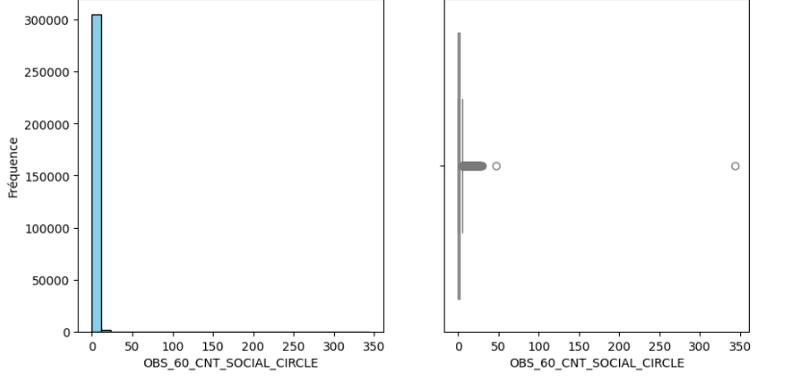
2.1.4 Traitement des valeurs aberrantes
On explore visuellement plusieurs variables d'intérêt à l'aide de Seaborn. Pour chaque variable sélectionnée, un histogramme et un diagramme à moustaches sont générés. Les commentaires intégrés fournissent un contexte spécifique à chaque variable, aidant ainsi à interpréter les résultats. Cette approche permet d'identifier rapidement les tendances et les valeurs aberrantes éventuelles dans les données.
Histogramme et Diagramme à moustache
Analyse des graphiques :
En observant les diagrammes à moustaches pour les variables `CNT_CHILDREN`, `OBS_30_CNT_SOCIAL_CIRCLE`, `DEF_30_CNT_SOCIAL_CIRCLE`, `OBS_60_CNT_SOCIAL_CIRCLE`, et `DEF_60_CNT_SOCIAL_CIRCLE`, plusieurs points méritent notre attention :
La variable `CNT_CHILDREN` semble avoir quelques valeurs aberrantes.
Pour les variables liées à l'entourage social (`OBS_30_CNT_SOCIAL_CIRCLE`, `DEF_30_CNT_SOCIAL_CIRCLE`, `OBS_60_CNT_SOCIAL_CIRCLE`, `DEF_60_CNT_SOCIAL_CIRCLE`), des valeurs extrêmes ont été identifiées.

Slide 14
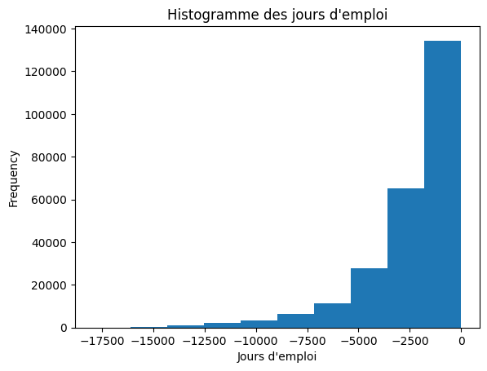
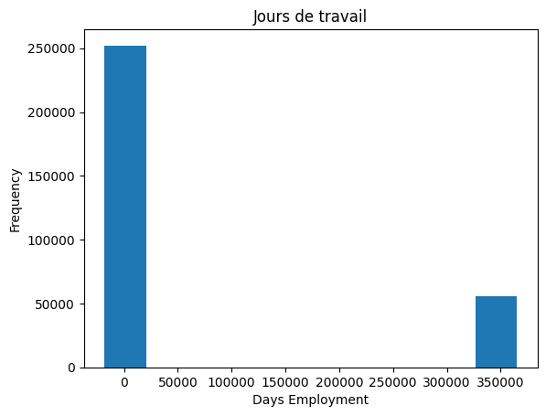
2.1.4 Traitement des valeurs aberrantes
Durée de l’emploi
Et en ce qui concerne la durée d'emploi ?
La valeur maximale (en plus d'être positive) représente environ 1000 ans !
Gestion des anomalies : Il n'y a pas de règles fixes, dépend de la situation.
Approche sûre : Définir les anomalies comme des valeurs manquantes et les remplir via l'imputation avant l'apprentissage automatique.
Uniformité des valeurs anormales : Remplir toutes les anomalies avec la même valeur pour les prêts partageant des caractéristiques communes.
Importance des valeurs anormales : Indiquer au modèle si les valeurs ont été remplies.
Solution : Remplir les valeurs anormales avec np.nan.
Distribution conforme : La distribution des données semble alignée avec les attentes.
Note : nous devons également appliquer le traitement sur les données de test pour être “consistant” dans notre traitement.

Slide 15
2.1.5 One hot encoding
Label encoding :
- Appliqué aux variables catégorielles avec exactement 2 catégories uniques.
- Utilisation du LabelEncoder de Scikit-Learn.
One-hot encoding :
- Appliqué aux variables catégorielles avec plus de 2 catégories uniques.
- Utilisation de la fonction get_dummies(df) de pandas.
⇒ Forme des caractéristiques d'entraînement : (307511, 247)
⇒ Forme des caractéristiques de test : (48744, 243)

Slide 16
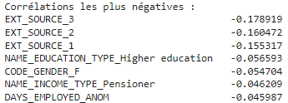
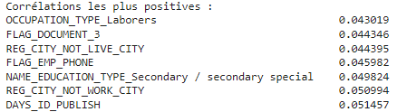
2.1.6 Corrélations
Analyse des corrélations
Une façon de comprendre les données est de rechercher des corrélations entre les caractéristiques et la cible. Nous pouvons calculer le coefficient de corrélation de Pearson entre chaque variable et la cible.
Interprétation des coefficients :
.00-.19 : "très faible"
.20-.39 : "faible"
.40-.59 : "modéré"
.60-.79 : "fort"
.80-1.0 : "très fort"
Principales Corrélations :
Impact de l'âge sur le remboursement de l'emprunt :
La variable DAYS_BIRTH présente la corrélation la plus positive.
Plus le client vieillit, moins il est susceptible de faire défaut sur son prêt.

Slide 17
2.2 Feature engineering

Slide 18
2.2.1 Fonctionnalité simple
Introduction aux Fonctionnalités Polynomiales
Une méthode simple de construction de fonctionnalités pour l'analyse de données.
Création de nouvelles fonctionnalités sous forme de puissances et de termes d'interaction entre les fonctionnalités existantes.
Exemple d'Application
Génération de fonctionnalités complexes pour capturer les interactions entre les variables.
Création de variables telles que EXT_SOURCE_1^2 et EXT_SOURCE_2^2.
Dans notre cas, nous allons créer des fonctionnalités polynomiales jusqu'au degré 3.
Il y a 35 fonctionnalités avec des fonctionnalités individuelles élevées à des puissances jusqu'au degré 3 et des termes d'interaction. Maintenant, nous pouvons voir si certaines de ces nouvelles fonctionnalités sont corrélées avec la cible.
⇒ Ajout de ces caractéristiques à une copie des données d'entraînement et de test.

Slide 19
2.2.1 Fonctionnalité polynomiale
Nouvelles Caractéristiques Améliorées
Introduction
Intégration de nouvelles caractéristiques pour enrichir les données et améliorer la performance du modèle.
Ces caractéristiques sont conçues pour capturer des relations importantes et augmenter la richesse des informations disponibles.
Méthodologie
Génération de caractéristiques à partir de variables soigneusement sélectionnées.
Création de caractéristiques basées sur des pourcentages pour améliorer la capacité du modèle à généraliser et à prédire avec précision
Ajout de Nouvelles Caractéristiques
Calcul de caractéristiques telles que DAYS_EMPLOYED_PERC, INCOME_CREDIT_PERC, INCOME_PER_PERSON, ANNUITY_INCOME_PERC, PAYMENT_RATE.
Intégration de ces caractéristiques aux données d'entraînement et de test pour enrichir l'ensemble de données.

Slide 20
3. Algorithme de classification

Slide 21
3.1 Regression logistique

Slide 22
3.1 Régression logistique de base
Modèle de Régression Logistique Simple
Prétraitement des données: Imputation des valeurs manquantes et normalisation des données numériques.
Entraînement du modèle sur les données d'entraînement.
Évaluation des performances sur l'ensemble de validation.
Métriques :
Accuracy: 0.9195
Precision: 0.0
Recall: 0.0
F1 Score: 0.0
AUC Score: 0.7443
Interprétation :
Le modèle ne parvient pas à identifier les instances positives de classe

Slide 23
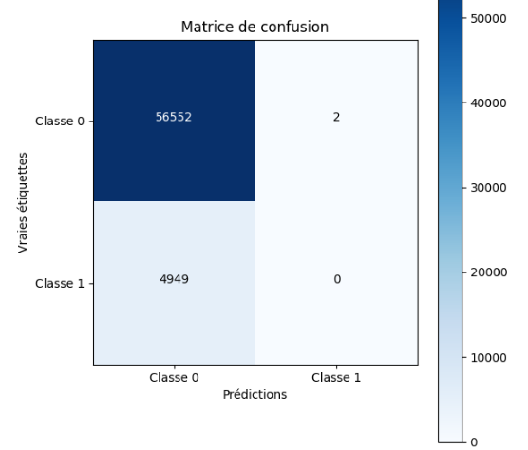
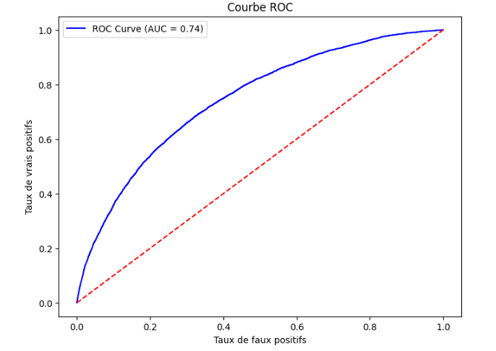
3.2 Decision Tree Classifier

Slide 24
3.2 Régression logistique amélioré
Modèle de Régression Logistique avec scorer dans GridSearchCV et best_treshold en dehors
Méthodologie
Définition des Métriques Personnalisées:
Score métier personnalisé tenant compte des coûts associés aux erreurs de classification.
Utilisation de scorers adaptés pour GridSearchCV.
Prétraitement des Données:
Division des données en ensembles d'entraînement et de validation avec `train_test_split`.
Construction d'un pipeline pour l'imputation des valeurs manquantes et la mise à l'échelle des caractéristiques.
Recherche sur GridSearchCV:
Utilisation de StratifiedKFold pour la validation croisée.
GridSearchCV pour trouver les meilleurs hyperparamètres.
Évaluation du Modèle:
Performance du meilleur modèle évaluée sur l'ensemble de validation avec accuracy, précision, recall et F1 Score.

Slide 25
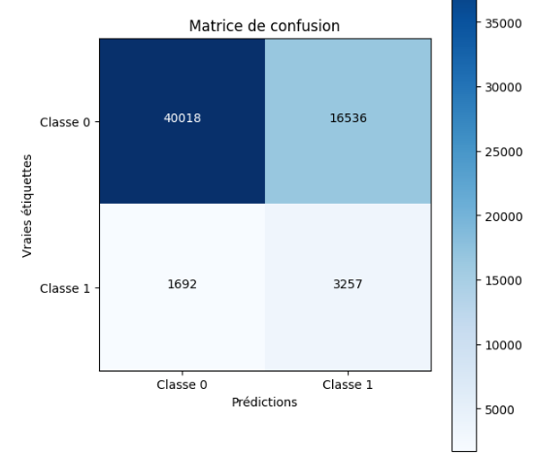

3.2 Régression logistique amélioré

Slide 26
3.2 Régression logistique amélioré
Après l'exécution du modèle de régression logistique et l'évaluation sur l'ensemble de validation, les résultats suivants ont été obtenus :
Accuracy : 0.703
Precision : 0.164
Recall : 0.658
F1 Score : 0.263
AUC Score : 0.746
Meilleur Seuil : 0.0851377788840015
Conclusion :
En conclusion, bien que l'accuracy globale soit élevée, le modèle de régression logistique ne parvient pas à bien identifier les instances de la classe positive. Des améliorations sont nécessaires, telles que l'exploration des déséquilibres de classe par exemple.

Slide 27
3.3 Régression logistique avec suréchantillonnage
Suréchantillonnage pour Gérer le Déséquilibre de Classe
Approche de Base:
Entraînement sans traitement spécifique du déséquilibre de classe.
Évaluation sur ensemble de validation distinct.
Évolution du Modèle par Optimisation:
Utilisation de SMOTE pour équilibrer les classes.
Objectif : Améliorer la précision des prédictions de la classe minoritaire.
Objectif de Gestion du Déséquilibre de Classe:
Garantir une meilleure généralisation à de nouvelles données, même en cas de déséquilibre de classe.
Impact sur l'Évaluation du Modèle:
Évaluation sur un ensemble de test non suréchantillonné pour une représentation réaliste de la performance.

Slide 28
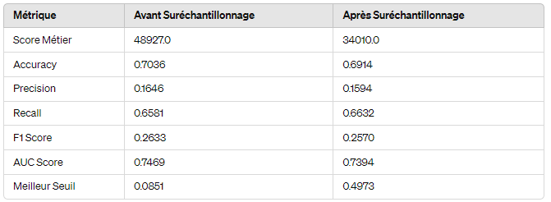
3.3 Régression logistique avec suréchantillonnage
Après l'application de la technique de suréchantillonnage (SMOTE) pour équilibrer les classes, voici les principales différences dans les performances de la régression logistique :
Accuracy : Légère baisse de 1.22%.
Precision : Légère baisse de 0.66%.
Recall : Légère augmentation de 0.51%.
F1 Score : Légère baisse de 0.63%.
AUC Score : Légère baisse de 0.75%.
Meilleur Seuil : Changement significatif de 0.0851 à 0.4973.

Slide 29
3.2 Decision Tree Classifier

Slide 30
3.2 Decision Tree Classifier
Pour le modèle de régression avec Random Tree Classifier après GridSearchCV :
Custom Score : Le score métier personnalisé est de 46175.
Accuracy : L'accuracy est de 85.11%, ce qui indique que le modèle prédit correctement la classe des observations dans 85.11% des cas.
Precision : La précision est de 14.22%, ce qui signifie que sur toutes les observations prédites comme positives, seules 14.22% le sont réellement.
Recall : Le recall est de 16.89%, ce qui indique que le modèle identifie correctement 16.89% des observations positives.
F1 Score : Le F1 Score est de 15.44%, une mesure de la précision et du recall, donnant une moyenne harmonique des deux.
AUC Score : L'AUC Score est de 53.99%, indiquant la capacité du modèle à discriminer entre les classes positives et négatives.
Dans l’ensemble, nous observons donc une baisse de l’efficacité du modèle.

Slide 31
3.2 Random Forest Classifier

Slide 32
4. Analyse de la feature importance

Slide 33
4.1 Analyse SHAP

Slide 34
4.1 Analyse SHAP
Objectif: Comprendre l'importance des caractéristiques dans les prédictions du modèle de régression logistique.
Méthode SHAP
Utilisation des valeurs SHAP pour évaluer l'impact de chaque caractéristique sur les prédictions du modèle.
Identification des caractéristiques les plus influentes pour la prédiction de la variable cible.
Résultats de l’analyse SHAP
Principales Caractéristiques:
AMT_GOODS_PRICE
AMT_CREDIT
EXT_SOURCE_3 et EXT_SOURCE_2
FLAG_DOCUMENT_3
OBS_30_CNT_SOCIAL_CIRCLE et OBS_60_CNT_SOCIAL_CIRCLE
AMT_ANNUITY, DAYS_EMPLOYED et COMMONAREA_MEDI
Interprétation:
Analyse de l'impact de ces caractéristiques sur les prédictions du modèle.
Discussion sur leur relation potentielle avec la variable cible.

Slide 35
4.2 Analyse LIME

Slide 36
4.2 Introduction à l'analyse LIME
Objectif: Comprendre l'importance des caractéristiques dans la prédiction des classes "Default" et "Non-Default" en utilisant la méthode LIME (Local Interpretable Model-agnostic Explanations)..
Méthode LIME
Explication des prédictions d'un modèle de manière locale et interprétable en approximant localement le modèle principal par un modèle linéaire simple.
Rôle des Caractéristiques: Identification des caractéristiques importantes pour prédire chaque classe spécifique dans l'ensemble de données.

Slide 37
4.2 Présentation des résultats de l’analyse LIME
Résultats de l’analyse LIME
Default et Non-Default: Représentent les deux classes de la variable cible. L'importance d'une caractéristique pour chaque classe indique son rôle dans la prédiction de cette classe.
FLAG_DOCUMENT: Les caractéristiques liées aux documents semblent jouer un rôle significatif dans la prédiction de la classe.
ORGANIZATION_TY: Les caractéristiques liées au type d'organisation semblent également être importantes pour la prédiction.
NAME_INCOME_TY: Les caractéristiques liées au type de revenu semblent également jouer un rôle important dans la prédiction.
NAME_EDUCATION: Les caractéristiques liées au niveau d'éducation semblent également être pertinentes.
En résumé, ces résultats indiquent quelles caractéristiques sont importantes pour prédire les classes "Default" et "Non-Default".

